Slide 1

Je compose pour vous avec ma douce et fidèle amie
Y a des gens qui ne vieillissent jamais...! N° 0
par Lande

Slide 2
Je compose pour vous avec ma douce et fidèle amie
Le troisième âge en
récréation ou regain
de jeunesse !

Slide 3
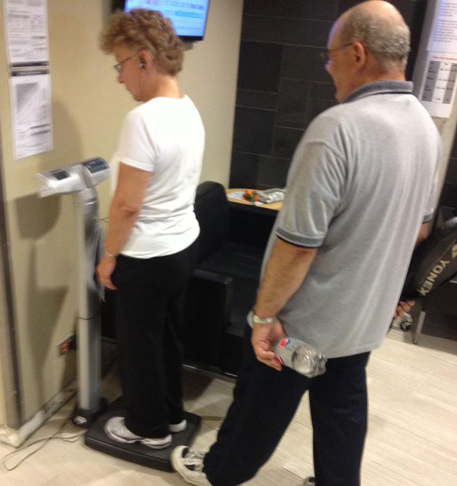
Je compose pour vous avec ma douce et fidèle amie

Slide 4
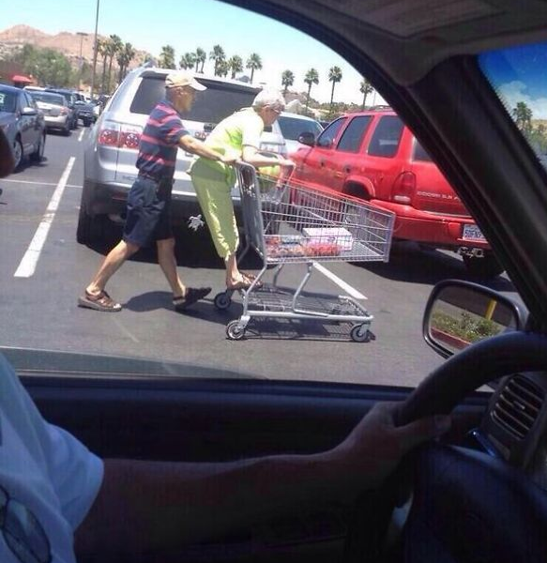
Je compose pour vous avec ma douce et fidèle amie

Slide 5
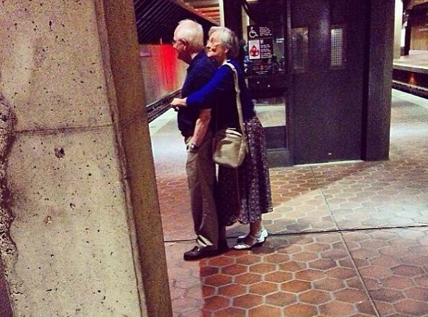
Je compose pour vous avec ma douce et fidèle amie

Slide 6
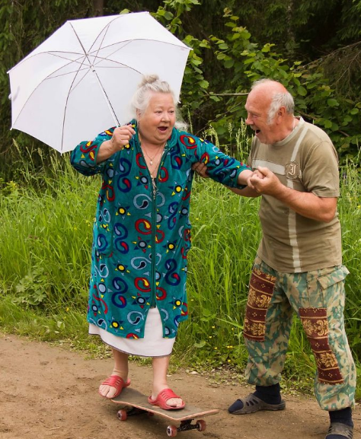
Je compose pour vous avec ma douce et fidèle amie

Slide 7
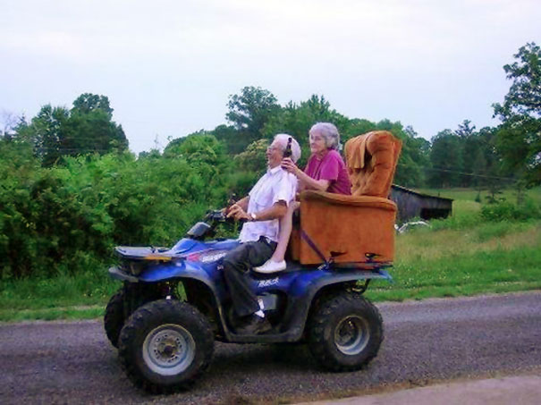
Je compose pour vous avec ma douce et fidèle amie

Slide 8
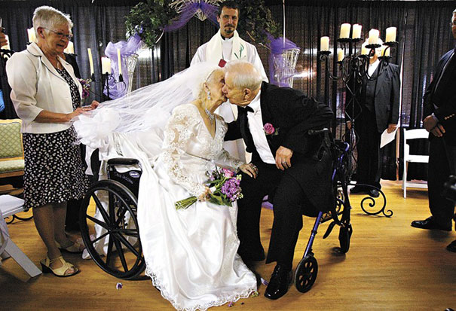
Je compose pour vous avec ma douce et fidèle amie

Slide 9
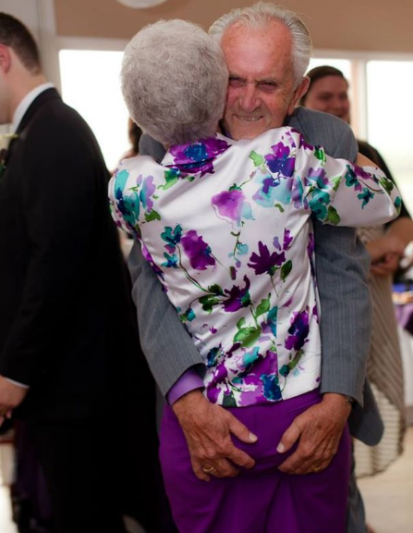
Je compose pour vous avec ma douce et fidèle amie

Slide 10
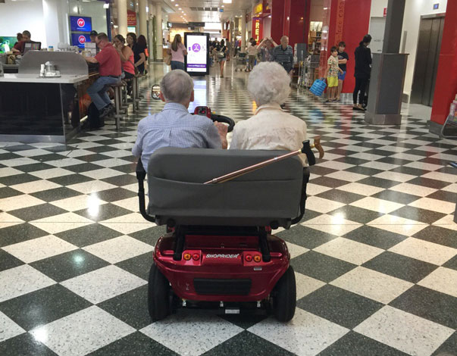
Je compose pour vous avec ma douce et fidèle amie

Slide 11
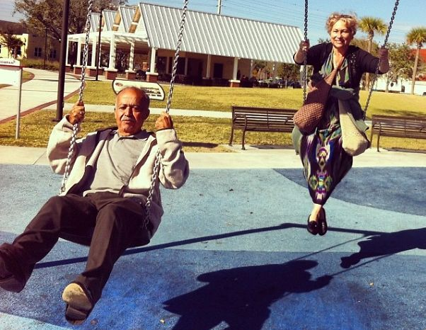
Je compose pour vous avec ma douce et fidèle amie

Slide 12
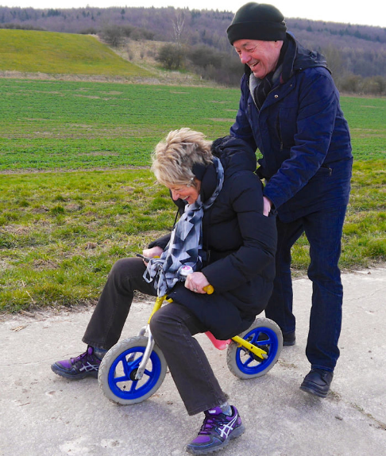
Je compose pour vous avec ma douce et fidèle amie

Slide 13
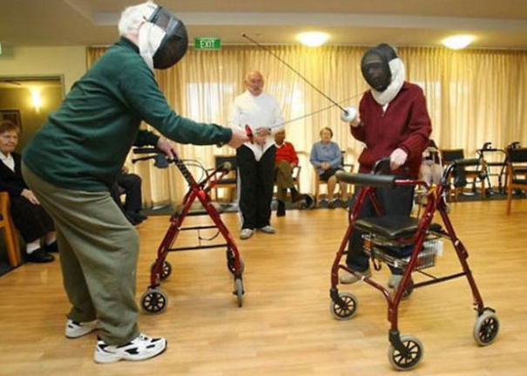
Je compose pour vous avec ma douce et fidèle amie

Slide 14
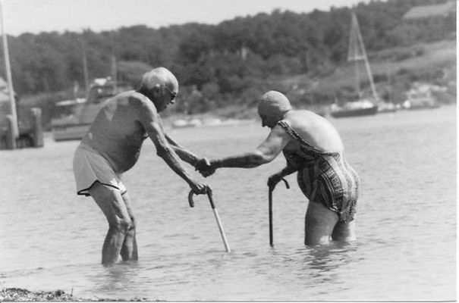
Je compose pour vous avec ma douce et fidèle amie

Slide 15
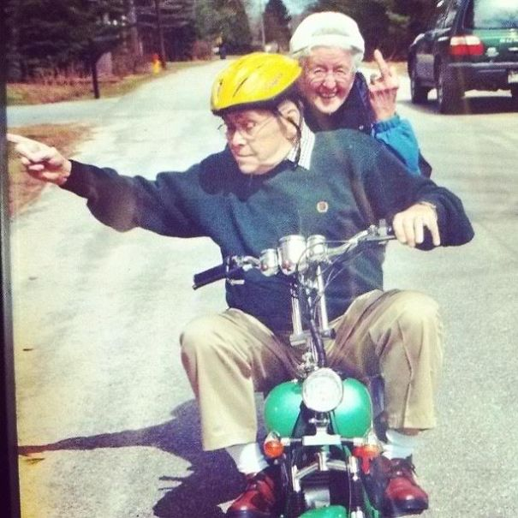
Je compose pour vous avec ma douce et fidèle amie

Slide 16
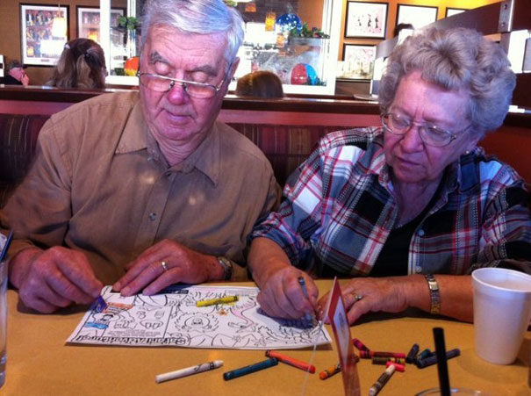
Je compose pour vous avec ma douce et fidèle amie

Slide 17
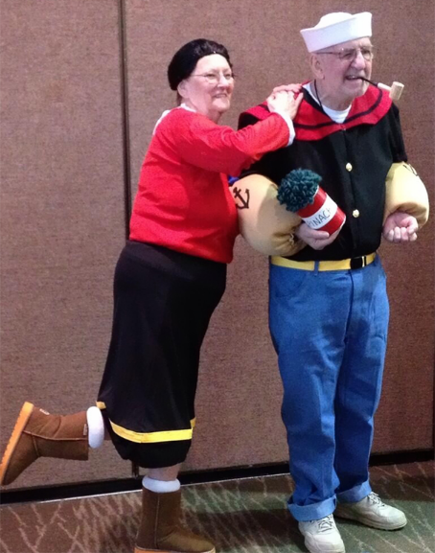
Je compose pour vous avec ma douce et fidèle amie

Slide 18
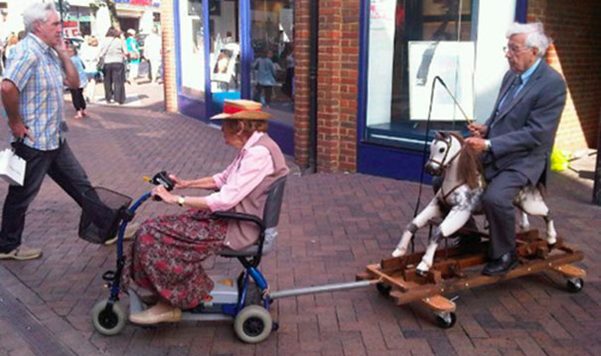
Je compose pour vous avec ma douce et fidèle amie

Slide 19
Je compose pour vous avec ma douce et fidèle amie
"La vie vient avec une date de péremption, n’hésitez pas, vivez-la au maximum ce regain de jeunesse ... !"

Slide 20
Je compose pour vous avec ma douce et fidèle amie
C’était
Y a des gens qui ne vieillissent jamais...!
par Lande

